Slide 1



Slide 4
Animal
Blind
date

Slide 5
Animal
Blind
date

Slide 6
Animal
Blind
date

Slide 7

Animal
Blind
date

Slide 8
ableday

Slide 9






index

Slide 10
index
팀 소개

Slide 11
index
기획

Slide 12
index
시연

Slide 13
index
아키텍쳐

Slide 14
index
인공지능

Slide 15
index
확장성

Slide 16
index
팀 소개

Slide 17
index
팀 소개

Slide 18
index

Slide 19
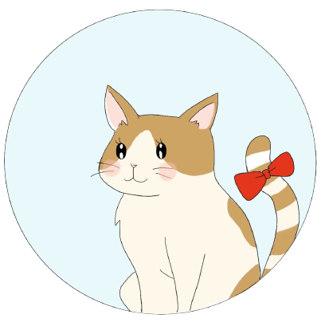
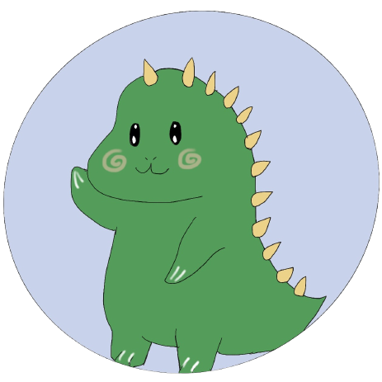
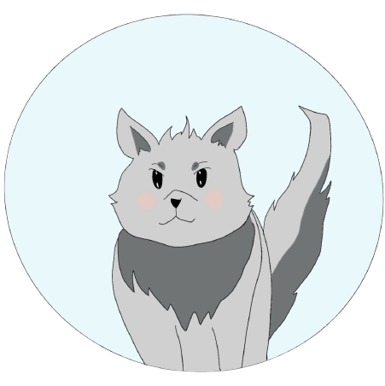


Our team
Frontend
Backend
팀소개
조현식
팀장/openvidu,화상채팅구현
김도연
Data수집/Ai제작/Aiserver구축
류지우
로그인,회원가입,
메인(퀵매치)페이지
정동원
매칭시스템/인증/backendapi/연결
이원종
리덕스,마이페이지,채팅/채팅서버

Slide 20
Intention
of the plan
서비스제작배경

Slide 21
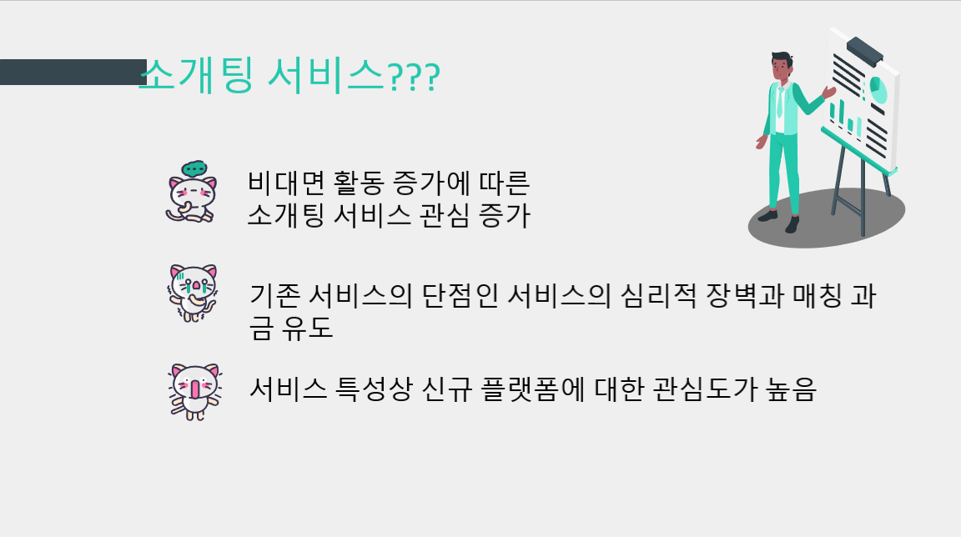

Slide 23
누구랑?
모든이성
이상형

Slide 24
누구랑?
모든이성
이상형

Slide 25
프로필사진공개
친구
모두

Slide 26
프로필사진공개
친구
모두

Slide 27
영상통화
좋아
싫어

Slide 28
영상통화
좋아
싫어

Slide 29


Slide 31
Architecture
구성요소

Slide 32
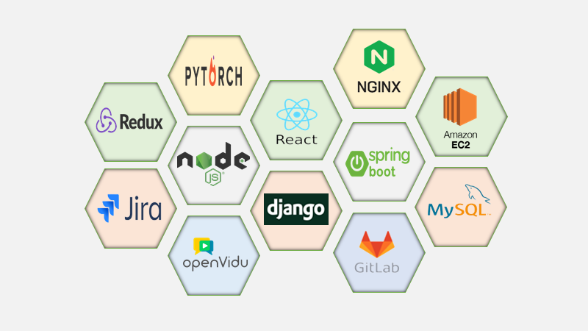
SW architecture

Slide 33
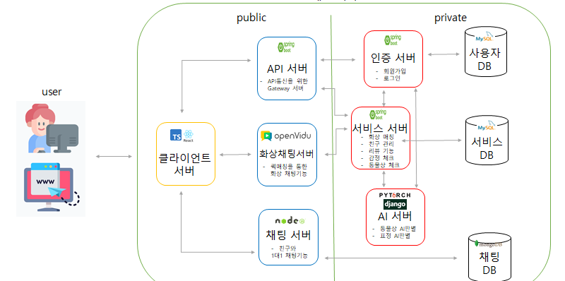
Architecture

Slide 34
AI
얼굴상분류
감정인식

Slide 35
data

Slide 36
data

Slide 37
data
TRAINED
PREPROCESSED
Data Cleansing
DATA COLLECTION

Slide 38
data
TRAINED
Pythorch, CNN
PREPROCESSED
Opencv CascadeClassifier
Data Cleansing
Opencv CascadeClassifier
DATA COLLECTION
google, selenium

Slide 39
FEMALE
MALE

Slide 40
FEMALE
MALE
114,321
107,803

Slide 41
FEMALE
MALE
63,710
42,159
114,321
107,803

Slide 42
FEMALE
MALE
63,710
42,159
63,710
42,159
114,321
107,803

Slide 43
FEMALE
MALE
57,342
37,943
63,710
42,159
63,710
42,159
114,321
107,803

Slide 44
FEMALE
emotion
57,342
63,710
63,710
Ai-hub
한국인안면인식
114,321

Slide 45
FEMALE
emotion
57,342
81,600
63,710
90,667
63,710
90,667
114,321
101,539

Slide 47
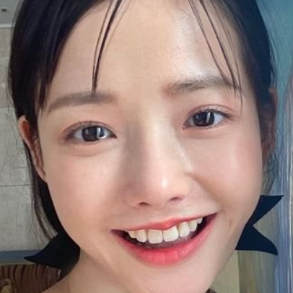

Slide 49
model
Input

Slide 50
model
Input

Slide 51
model
Input

Slide 52
model
Input

Slide 53
model
Convolutions layer
+ Relu
Input

Slide 54
model

Slide 55
model
Max pooling Layer

Slide 56
model
Convolutions layer
+ Relu

Slide 57
model
Convolutions layer
+ Relu
…

Slide 58
model
+ drop out 적용
…

Slide 59
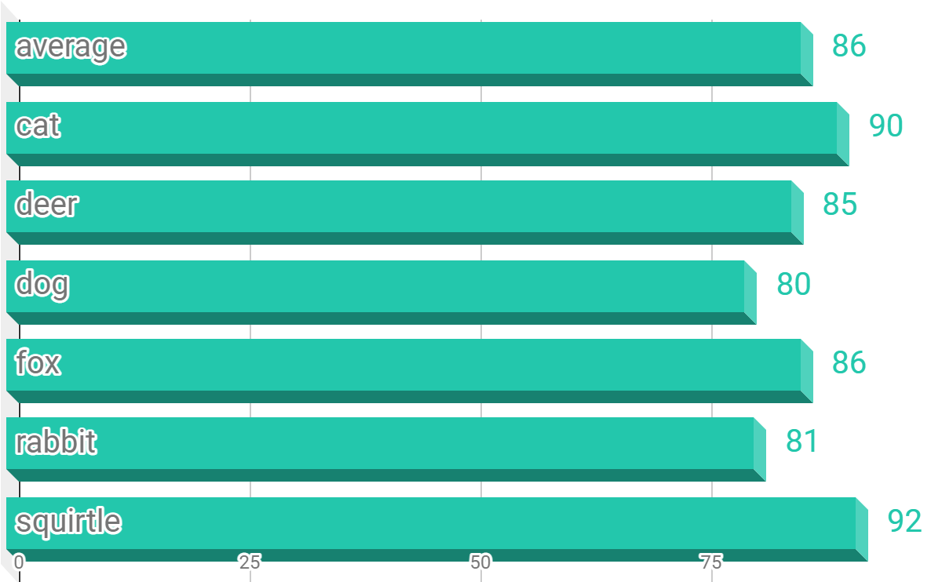
accurity
female
average
86%
max
90%
min
80%

Slide 60
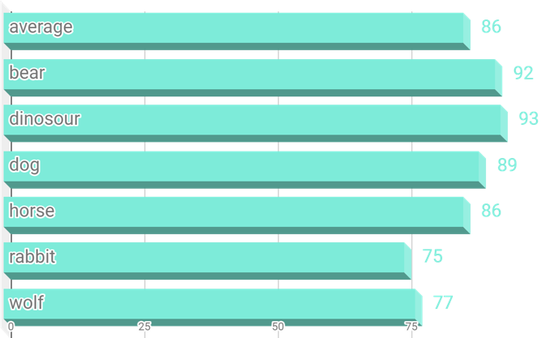
accurity
male
average
86%
max
93%
min
75%

Slide 61
FUTURE
확장가능성

Slide 62
확장성
추천알고리즘
Ai정확도향상
수익창출
로그기반
커플성사
알고리즘
생성가능
데이터추가
추가전처리
관련광고,
매칭우선
등활용

Slide 64
index
확장성

Slide 65
Do you want a
date with me?

Slide 66
THANKS
Please keep this slide for attribution.

